Slide 1

ОРГАНИЗАЦИЯ СПЛОШНОГО НАБЛЮДЕНИЯ
ЗА ДЕЯТЕЛЬНОСТЬЮ СУБЪЕКТОВ
МАЛОГО И СРЕДНЕГО ПРЕДПРИНИМАТЕЛЬСТВА за 2020 год
НА ТЕРРИТОРИИ РЕСПУБЛИКИ АДЫГЕЯ

Slide 2
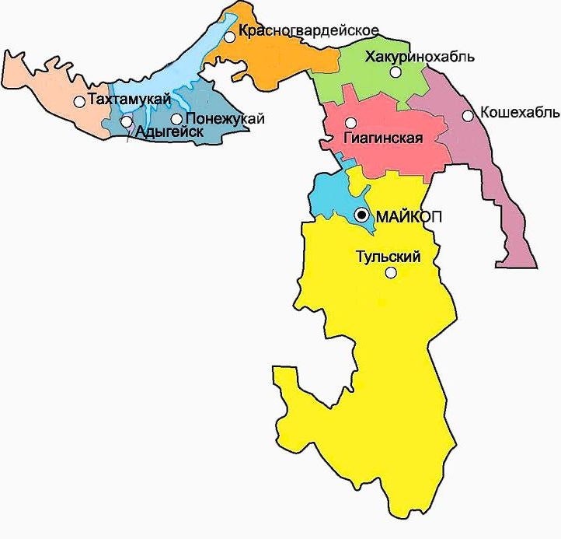
645
74
359
27
2771
897
409
750
122
58
421
762
134
69
4940
1735
1491
323
КОЛИЧЕСТВО ИП - 12548
тел, E-mail -11
КОЛИЧЕСТВО ЮЛ - 3439
тел, E-mail -6
Данные Реестра субъектов малого и среднего предпринимательства
Федеральной налоговой службы rmsp.nalog.ru

Slide 3
Информационно
разъяснительная
работа
в МО Адыгеи
01
Назначение ответственных лиц
02
Размещение информации в муниципальных СМИ
Размещение информации на сайтах МО, сельских поселений, в соц.сетях, МФЦ, в местах нахождения актуальной востребованной рекламы
03
04
Распространение обращений к СМП
05
Звуковая реклама на рынках, пригородных вокзалах, в торговых центрах
06
Адресная работа с респондентами
07

Slide 4



КОГДА ?
с 1 марта до 1 мая 2021 г. – на Едином портале государственных
и муниципальных услуг
до 1 апреля 2021 г. – иными способами предоставления
КАК ?
В электронном виде:
Портал Госуслуг gosuslugi.ru
Интернет-сайт Росстата rosstat.gov.ru
Операторы электронного документооборота
На бумажном носителе:
Почта России
Нарочно: г.Майкоп, ул.Жуковского 54
ЧТО ?
ЮЛ -малые и микро:
ф. №МП-сп
«Сведения об основных показателях
Деятельности малого предприятия
за 2020 год» (ОКУД 0601033)
ИП:
ф. №1-предприниматель
«Сведения о деятельности
индивидуального предпринимателя
за 2020 год» (ОКУД 0601032)
КТО ПОМОЖЕТ ?
Отдел государственной статистики
по Республике Адыгея
ЮЛ: каб.11, тел.8(8772)52-65-04, 52-66-37
ИП: каб.14, тел.8(8772)52-65-05, 52-65-76
E-mail: ksra@mail.ru

Slide 5
КоАП РФ
Статья 13.19.
ВНИМАНИЕ!
УЧАСТИЕ В НАБЛЮДЕНИИ ЯВЛЯЕТСЯ ОБЯЗАТЕЛЬНЫМ
ПРЕДОСТАВЛЕНИЕ СВЕДЕНИЙ
СДЕЛАНО
УКЛОНЕНИЕ
ПОДДЕРЖКА МАЛОГО БИЗНЕСА
ШТРАФ
ОПЛАТА
Непредоставление, несвоевременное предоставление либо предоставление недостоверных первичных статистических данных - влечет наложение административного штрафа на должностных лиц в размере от десяти тысяч до двадцати тысяч рублей; на ЮЛ - от двадцати тысяч до семидесяти тысяч рублей

Slide 6

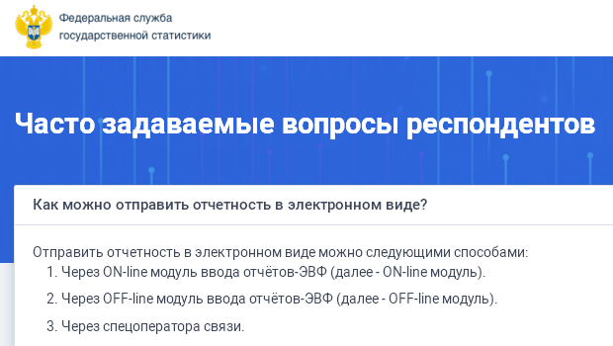
websbor.gks.ru
В соответствии с Федеральным законом от 30.12.2020 г. №500 «О внесении изменений в Федеральный закон «Об официальном статистическом учете и системе государственной статистики в Российской Федерации» и статью 8 Федерального закона «Об основах государственного регулирования торговой деятельности в Российской Федерации» с 2021 года первичные статистические данные по формам федерального статистического наблюдения предоставляются в форме электронного документа, подписанного электронной подписью.
Эта обязанность введена с 30.12.2020 г., а для субъектов малого предпринимательства – с 01.01.2022 г.
После внесения соответствующих изменений в Постановление Правительства Российской Федерации от 18.08.2008 г. №620 «Об условиях предоставления в обязательном порядке статистических данных и административных данных субъектам официального статистического учета», первичные статистические данные будут приниматься исключительно в форме электронного документа, подписанного электронной подписью, в соответствии с действующим законодательством.

Slide 7

СПАСИБО ЗА ВНИМАНИЕ
Подписывайтесь на нас в Инстаграм
и будьте в курсе новостей!

